Slide 1

Azure
VM Scale Set
Azure Cloud Service

Slide 2
이 름 : 유기욱
e-mail : gw1303@nate.com
휴대폰 : 010-9340-2395
Git : github.com/gw1303
Instagram : Ki_woo_ki
발표자 소개

Slide 3
INDEX
01 VM Scale Set
02 Demo
03 Q & A

Slide 4

02 Kubernetes
Kubernetes(k8s) 특징
Eco System
전 세계적 스케일의 경험과 기술이 녹아 들어있는 거대한 커뮤니티와 생태계가 구성됨
클라우드 지원
부하에 따라 자동으로 Auto Scaling이 가능하고, IP를 할당받아 로드밸런서로 사용이 가능
Namespace & Label
하나의 클러스트를 논리적으로 구분하여 사용 가능 (Tag기능과 유사)
BRAC (Role-Based Access Control)
각각의 리소스에 대해 유저별로 CRUD권한을 손쉽게 지정 가능

Slide 5
01 VM Scale set
VMSS의 특징
신뢰성
VM의 크기, 디스크 구성, App 설치가 모든 VM에서 동일하게 구성되어 운영환경에 대한 신뢰성 제공
효율성
수요에 따라 인스턴스를 자동으로 증가/감소시키며 VM의 성능 향상 또는 비용절감을 통한 효율 극대화
가용성
시스템 다운 시 다른 VM으로 서비스 가용 가능 및 복원기능 제공
Large-Scale
대규모의 작업을 지원하고 최대 1,000개의 인스턴스 지원
오케스트레이션 : 컨테이너에 사용자가 몰리면 부하분산 처리하는 것

Slide 6
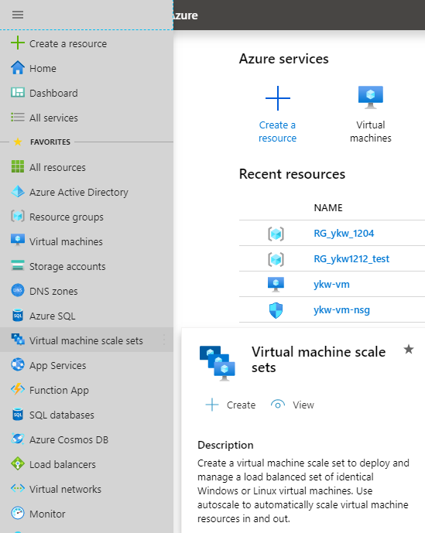
02 Demo
Azure porta에 VM scale set 생성
VMSS 실행창

Slide 7
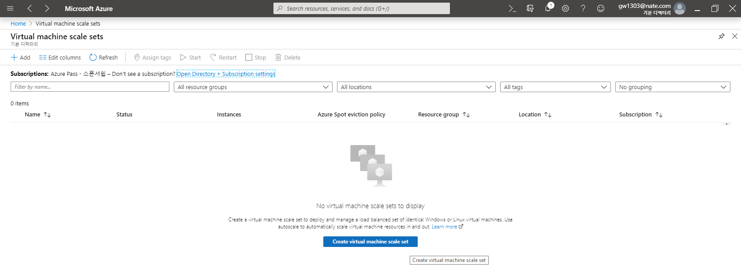
02 Demo
Azure porta에 VM scale set 생성
VM add

Slide 8
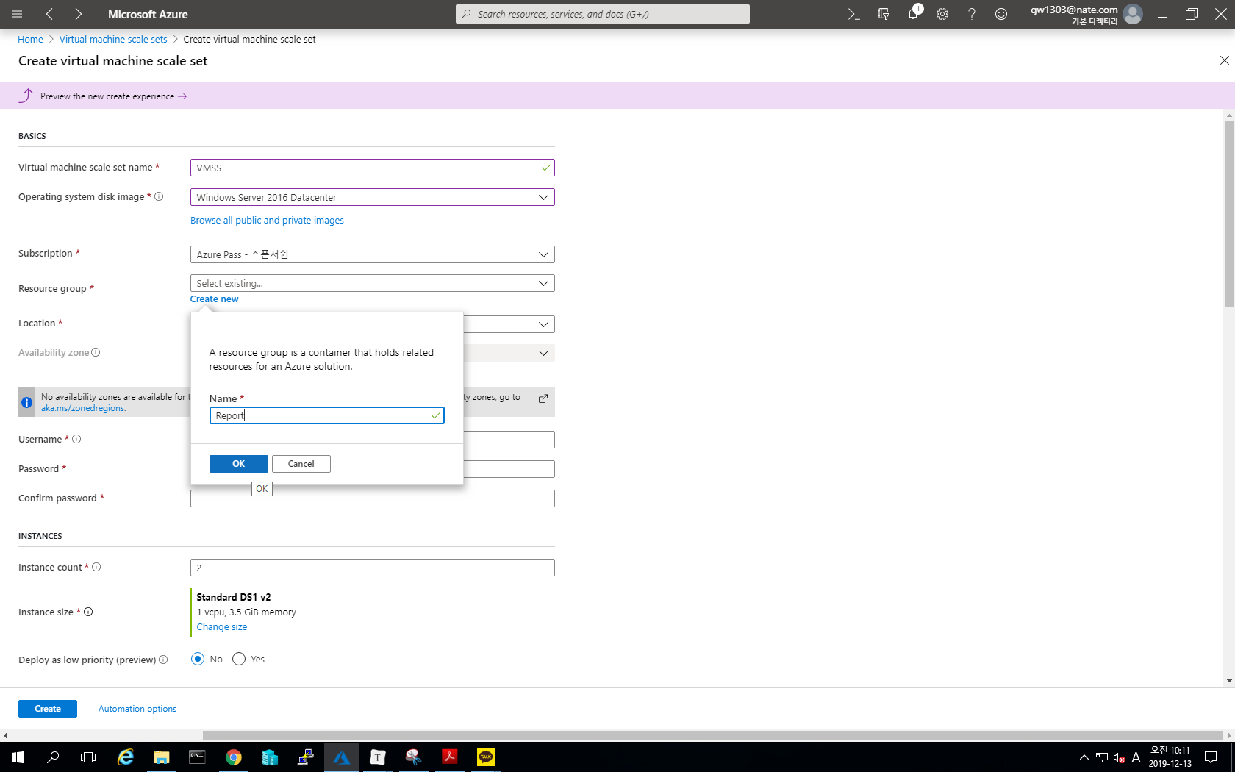
02 Demo
Azure porta에 VM scale set 생성
VM 이름
OS 설정
Subscription 선택
Resource Group
생성 및 선택
Data Center
생성 지역 선택

Slide 9
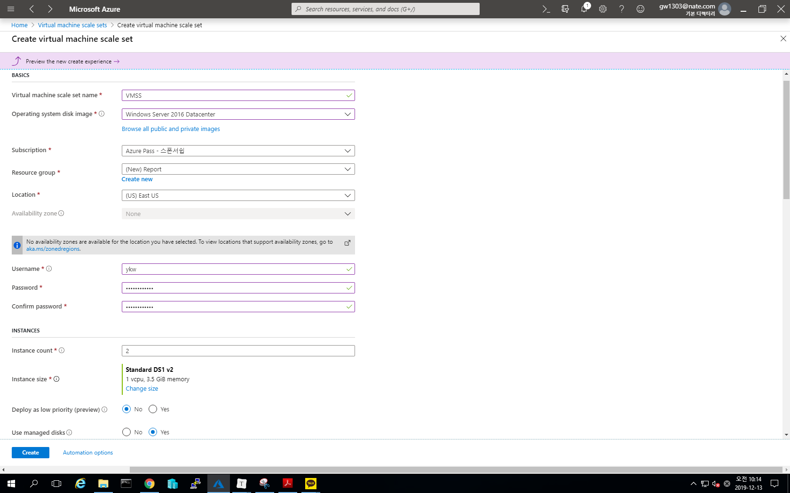
02 Demo
Azure porta에 VM scale set 생성
사용자 이름
P/W
VM 스펙 설정

Slide 10
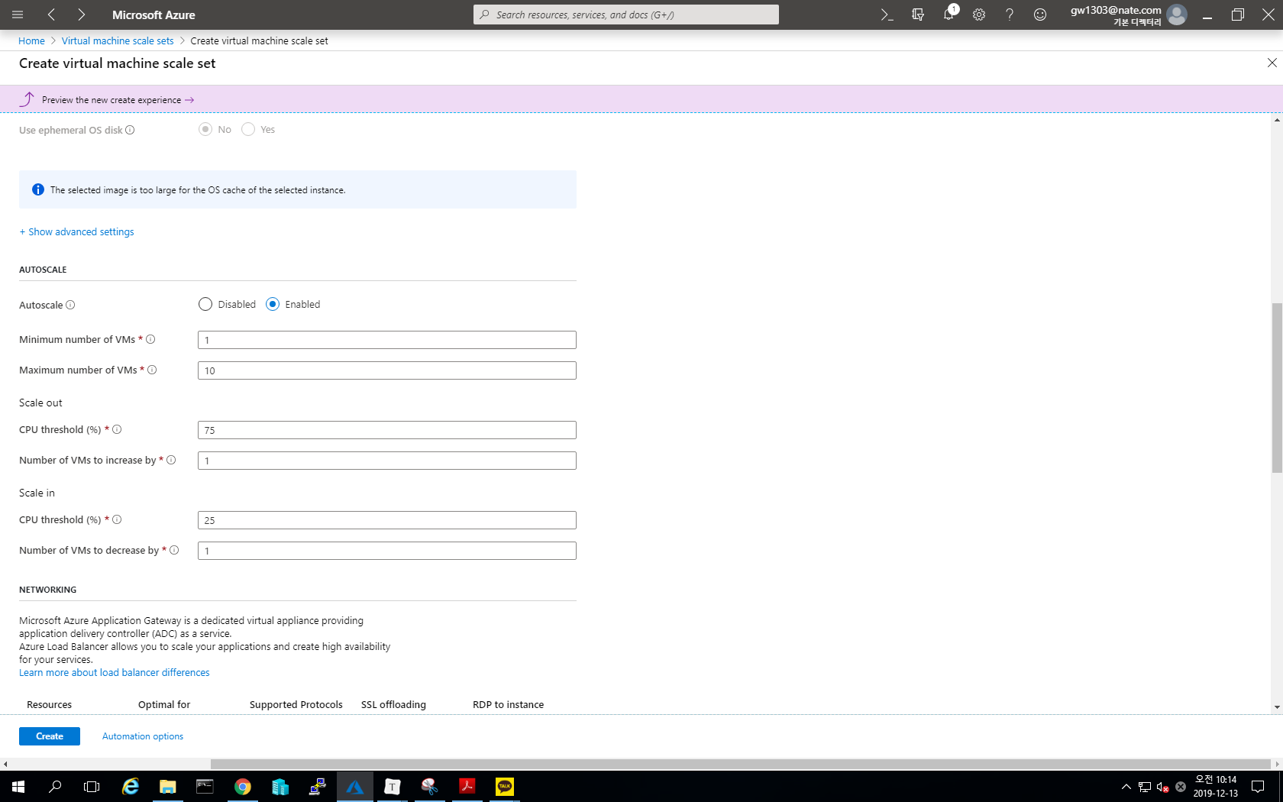
02 Demo
Azure porta에 VM scale set 생성
Auto scale 설정
Auto Scale설정을 Enabled하게되면
시스템 부하 여부에 따라 VM의 수가
자동으로 늘어나고 줄어든다
Auto Scale의 Default 설정으로
CPU사용량이 75% 이상으로 5분 지속될 시
VM의 수가 1개씩 늘어난다
CPU사용량이 25% 이하로 5분 지속될 시
VM의 수가 1개씩 줄어든다

Slide 11
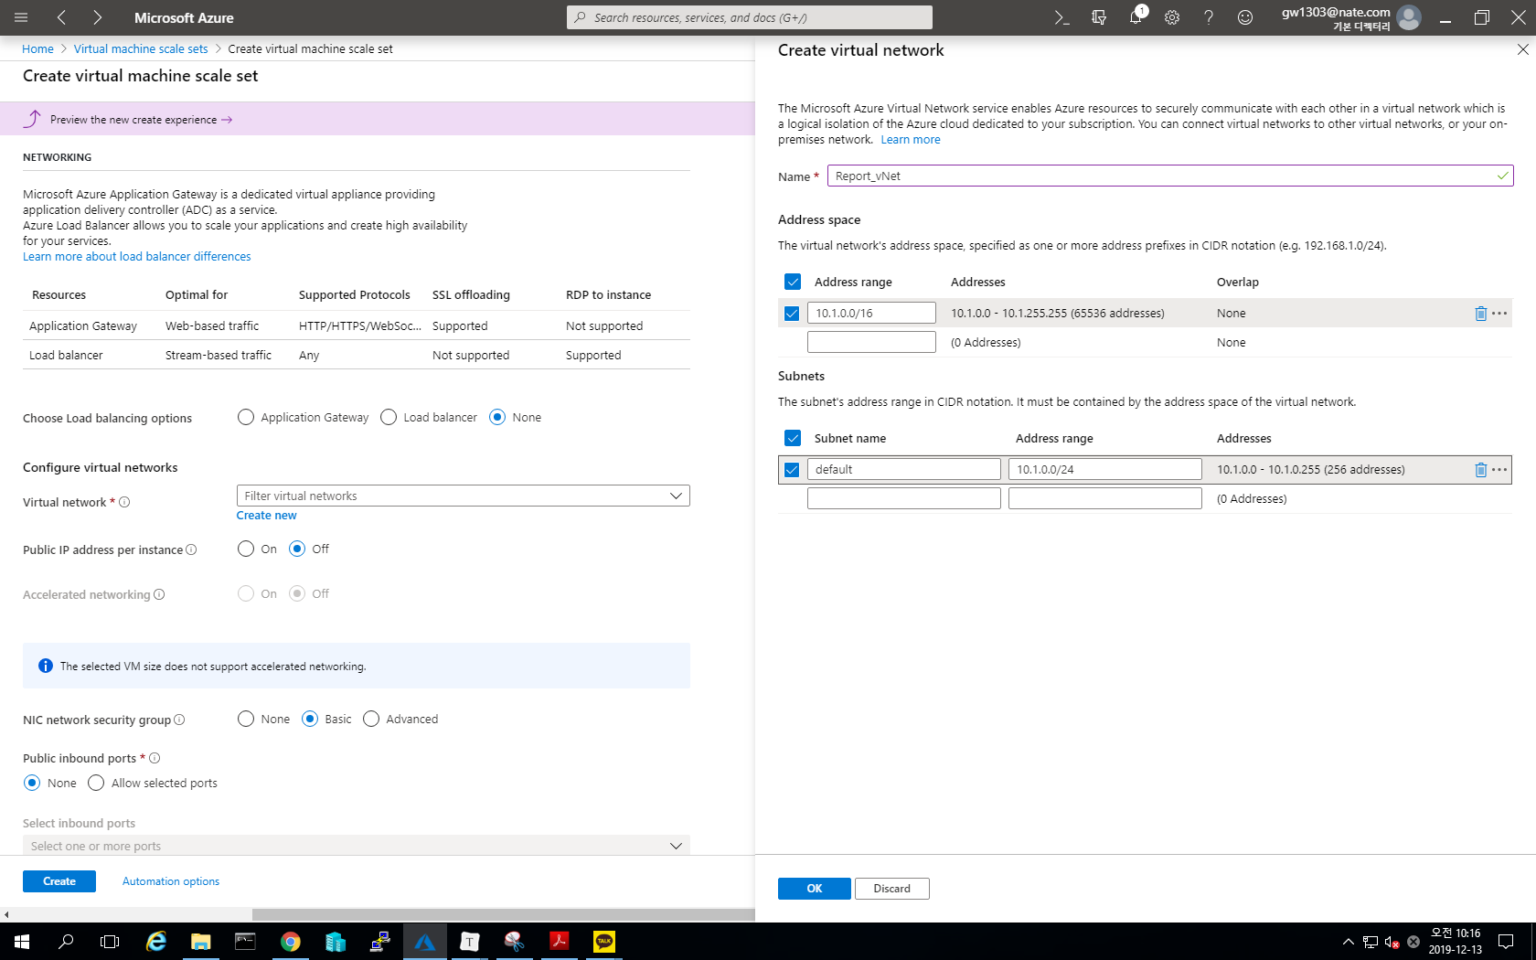
02 Demo
Azure porta에 VM scale set 생성
VM 네트워크 설정
Load balancing 옵션을 선택하는 것으로
L7수준, L4수준, 선택하지 않음으로 나뉨
가상 네트워크를 만들어준다
방화벽 설정을 해준다

Slide 12
02 Demo
Azure porta에 VM scale set 생성
가상네트워크 생성

Slide 13
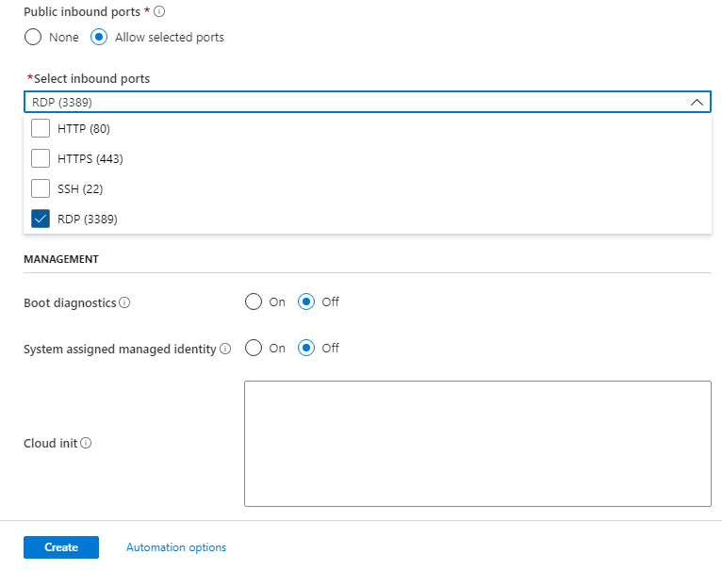
02 Demo
Azure porta에 VM scale set 생성
VM 원격 접속을 위한 포트 열기

Slide 14
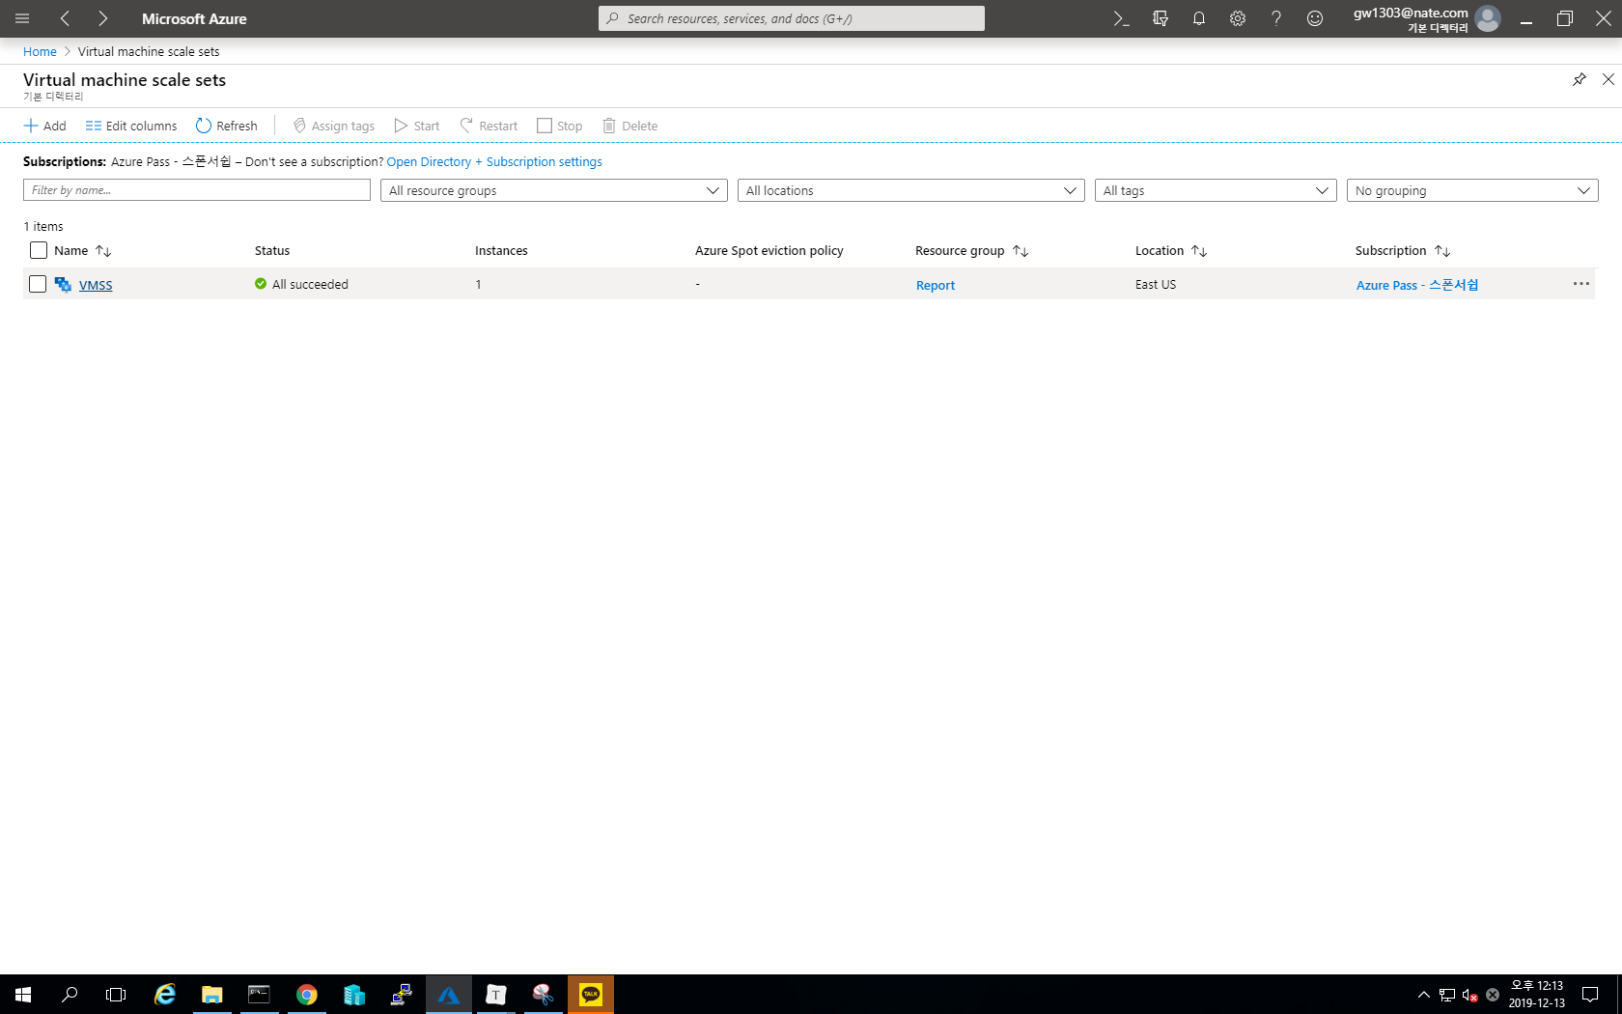
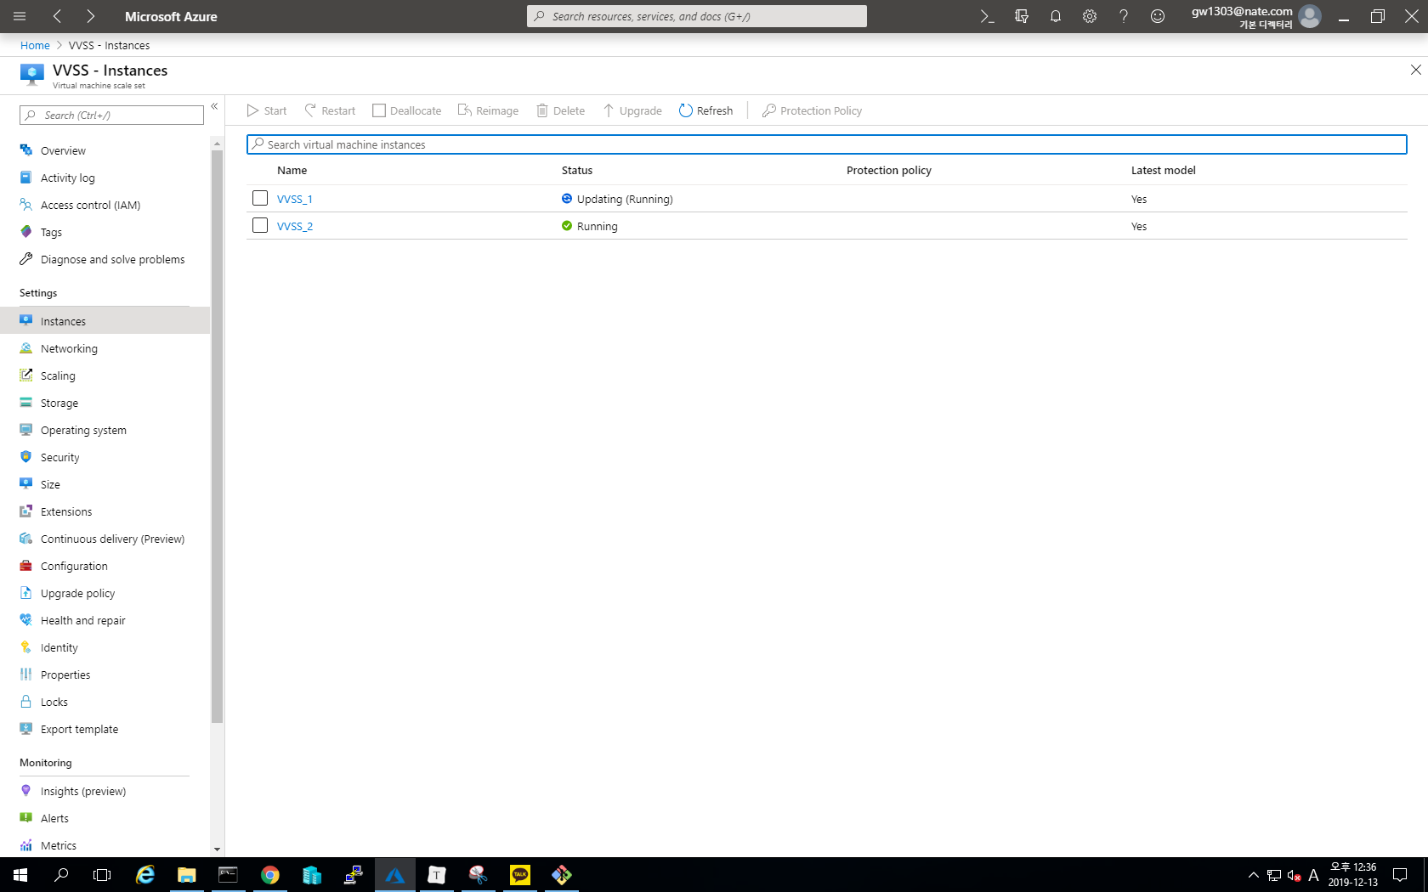
02 Demo
Azure porta에 VM scale set 생성
VM 생성 확인
VM Instance 확인

Slide 15
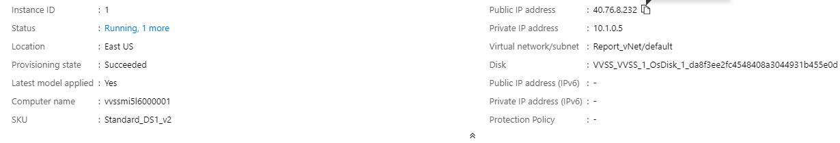
02 Demo
Azure porta에 VM scale set 생성
VM 접속을 위한 IP확인

Slide 16
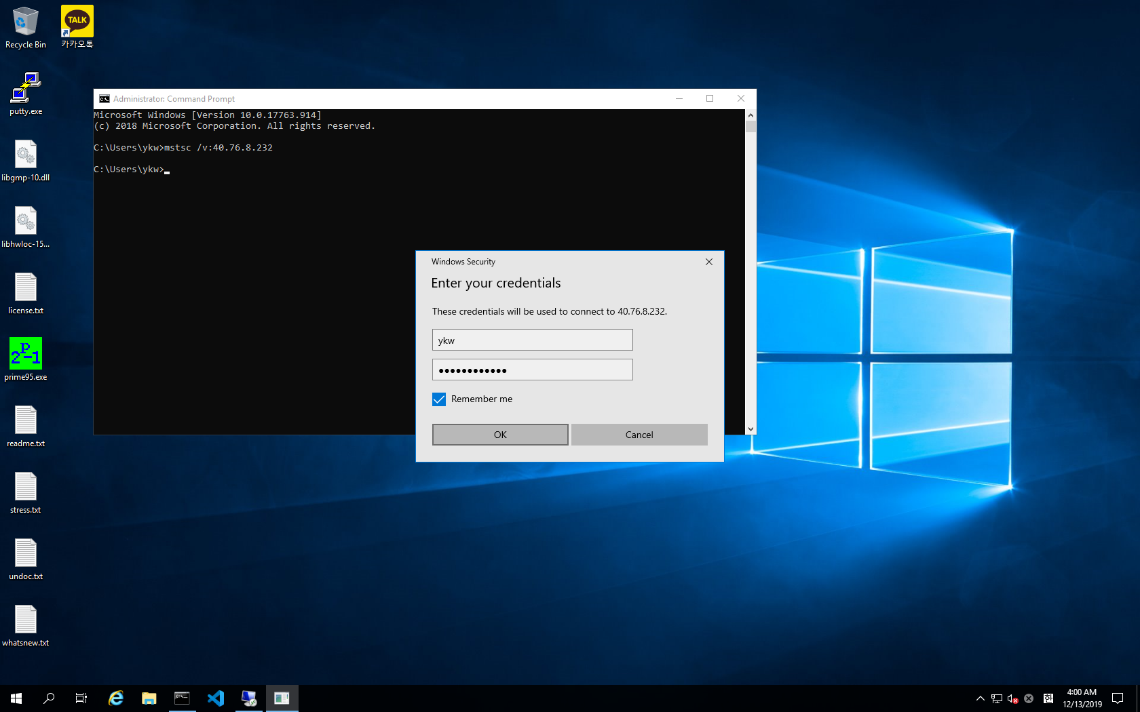
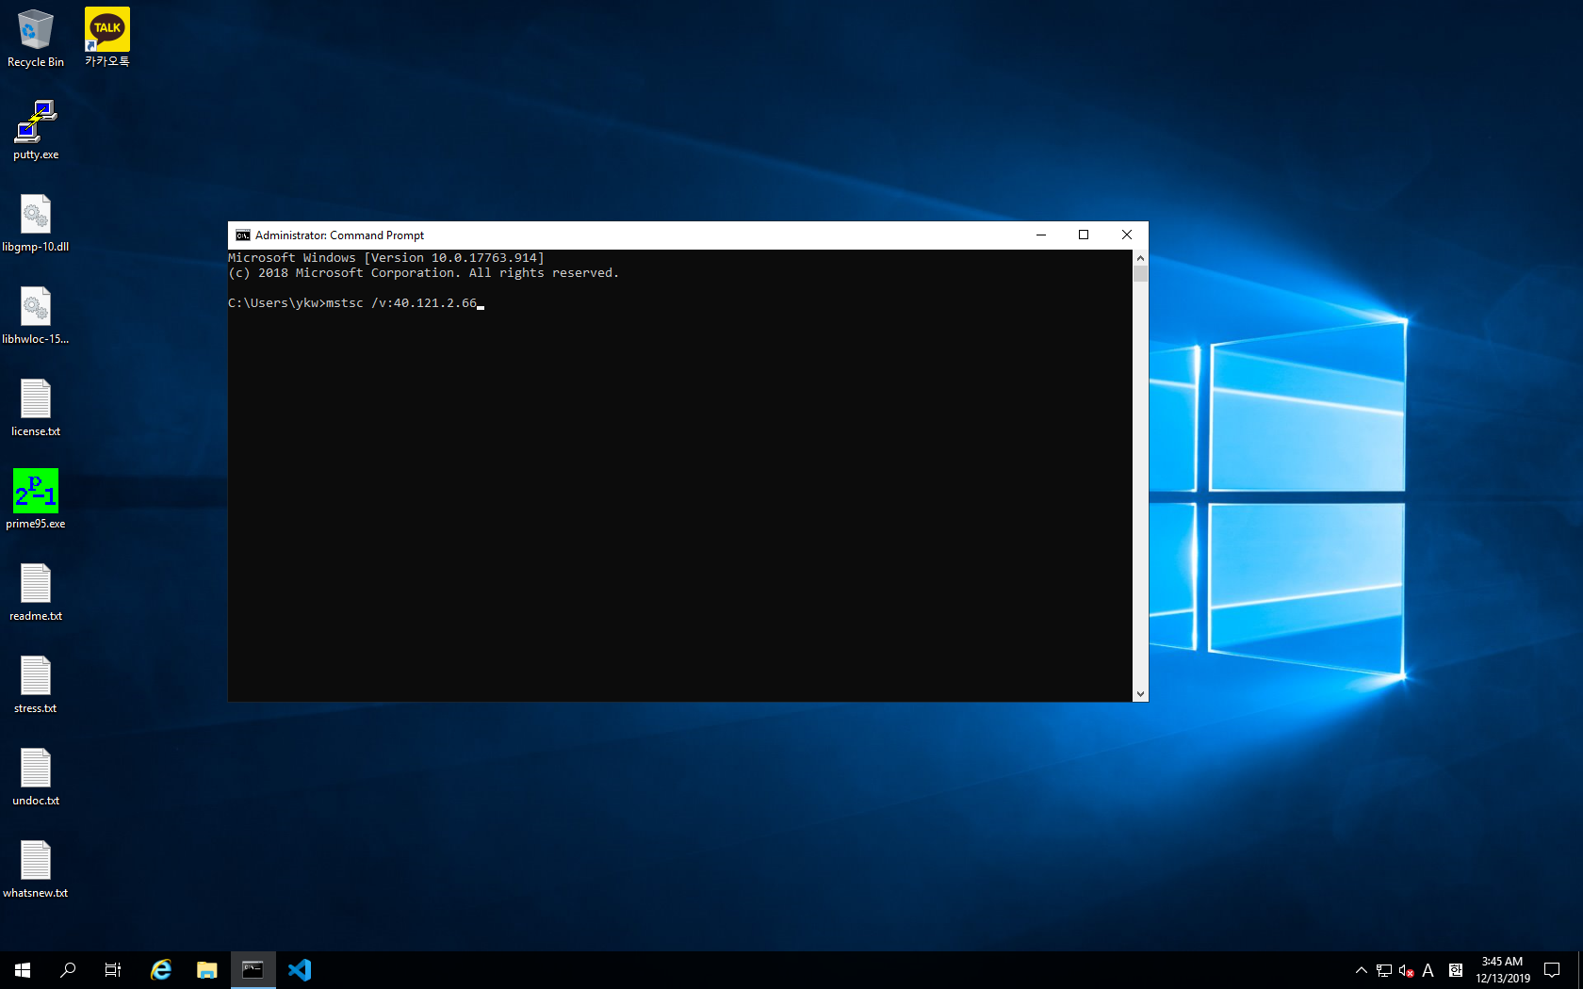
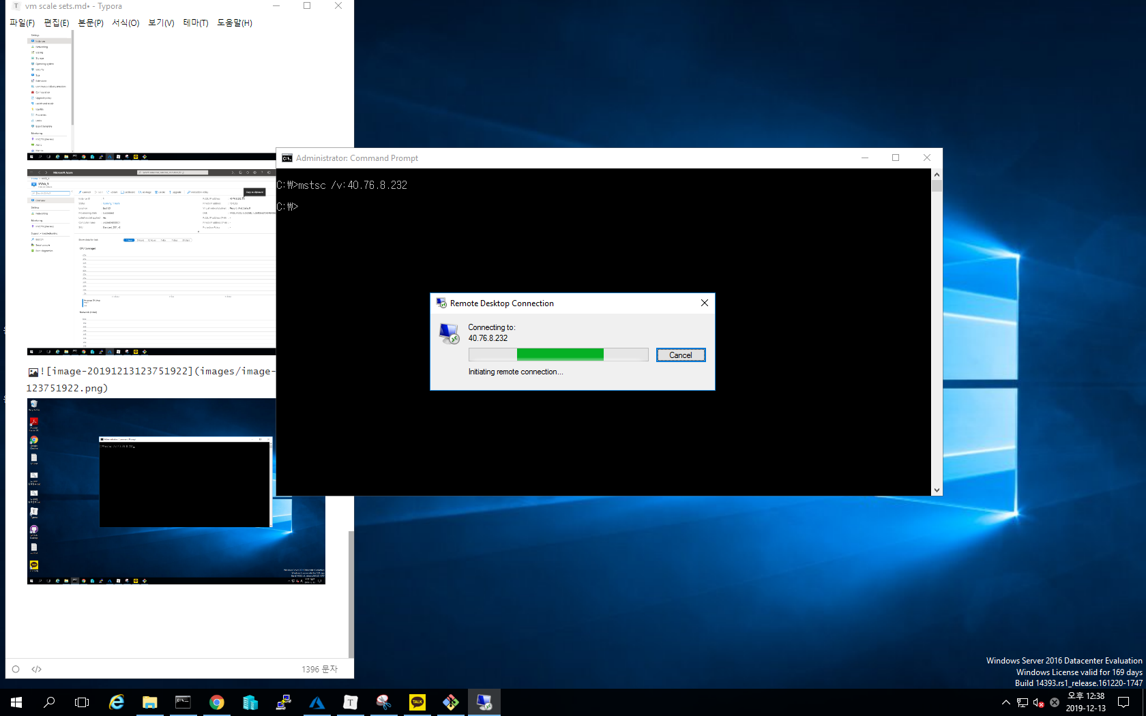
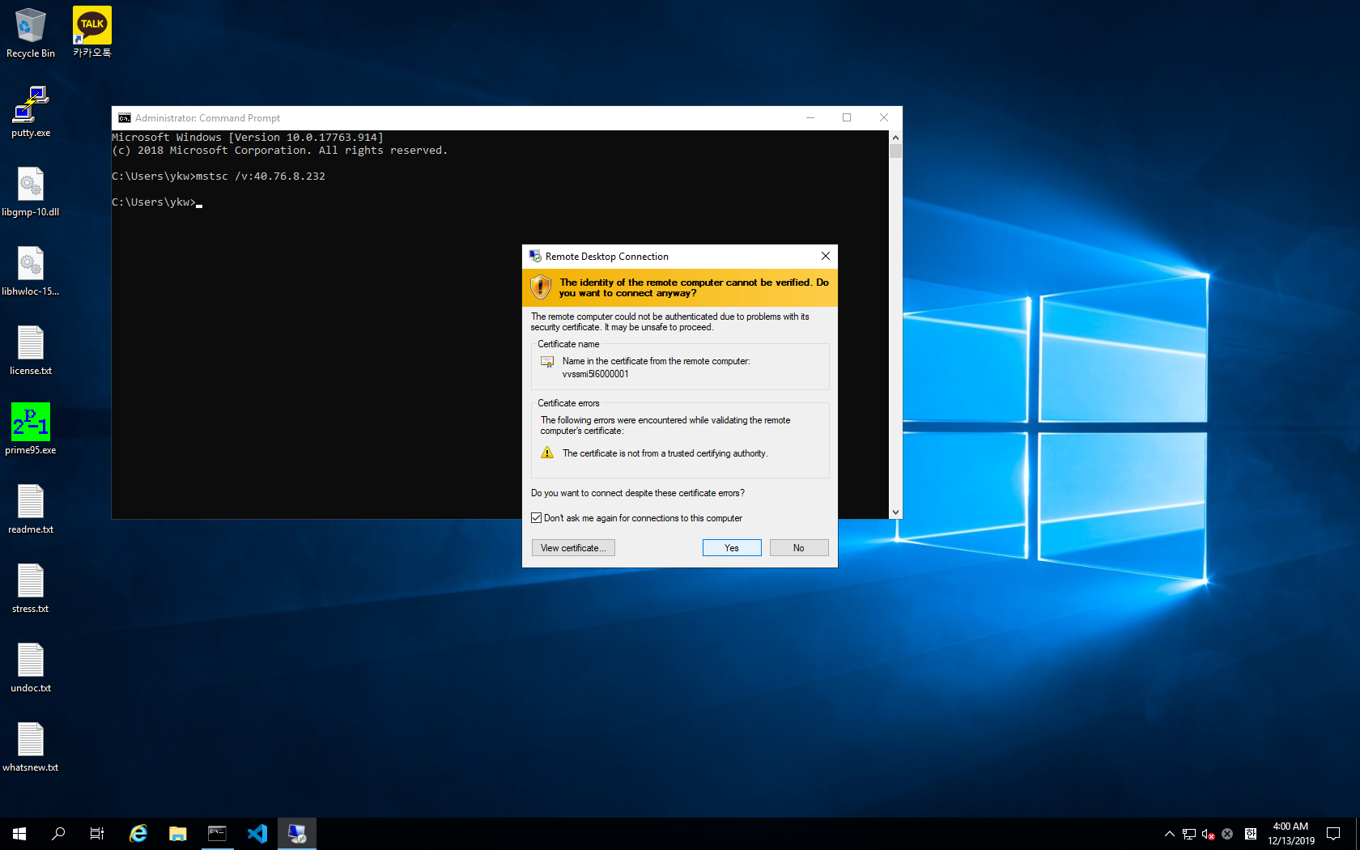
02 Demo
Azure porta에 VM scale set 생성
VM 접속

Slide 17
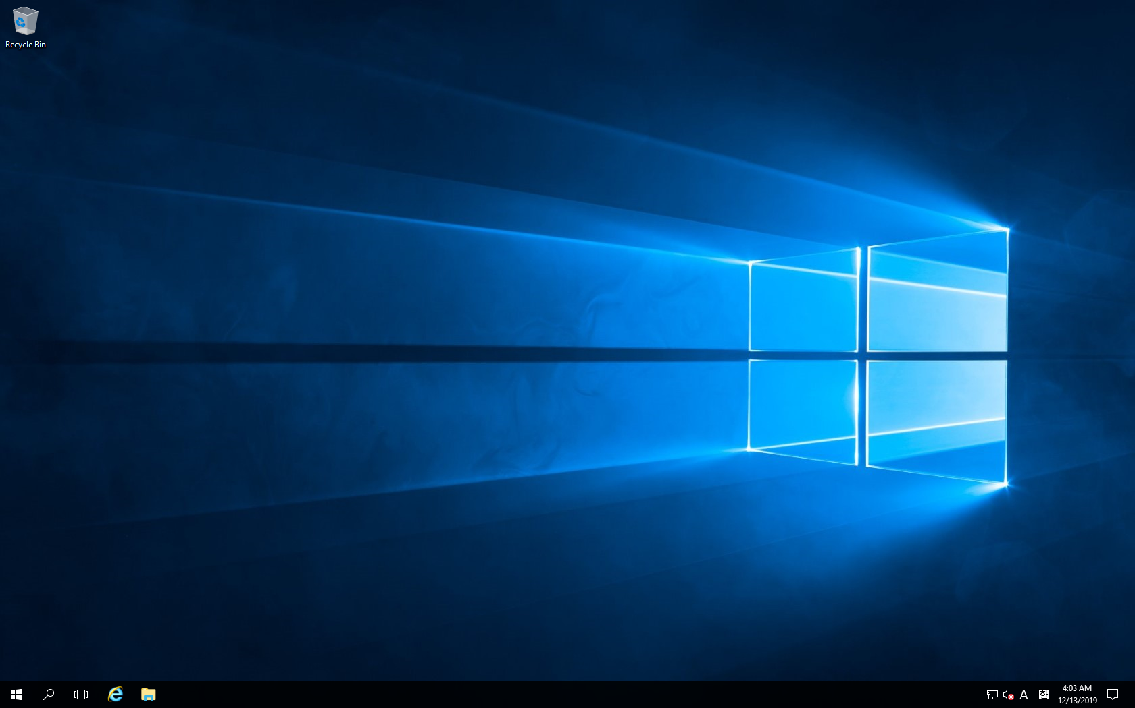
02 Demo
Azure porta에 VM scale set 생성
VM 접속

Slide 18
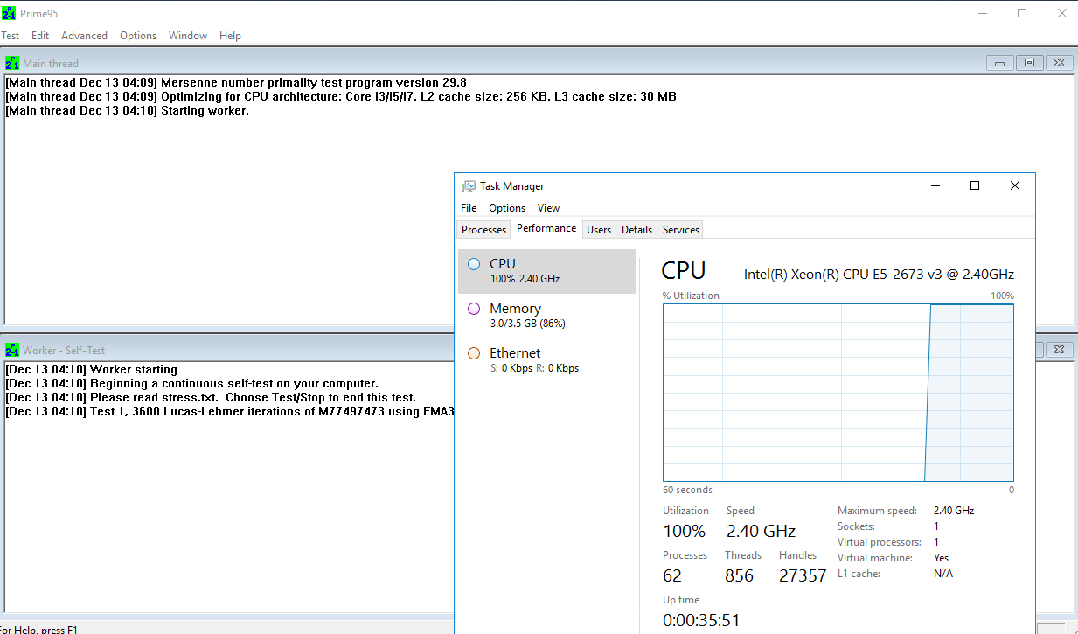
02 Demo
Azure porta에 VM scale set 생성
VM 시스템 부하 테스트

Slide 19
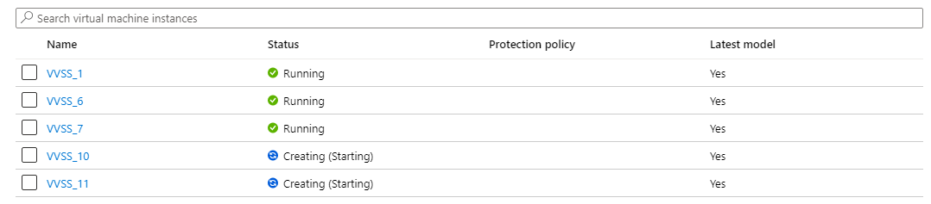
02 Demo
Azure porta에 VM scale set 생성
VM Auto Scale 확인

Slide 20
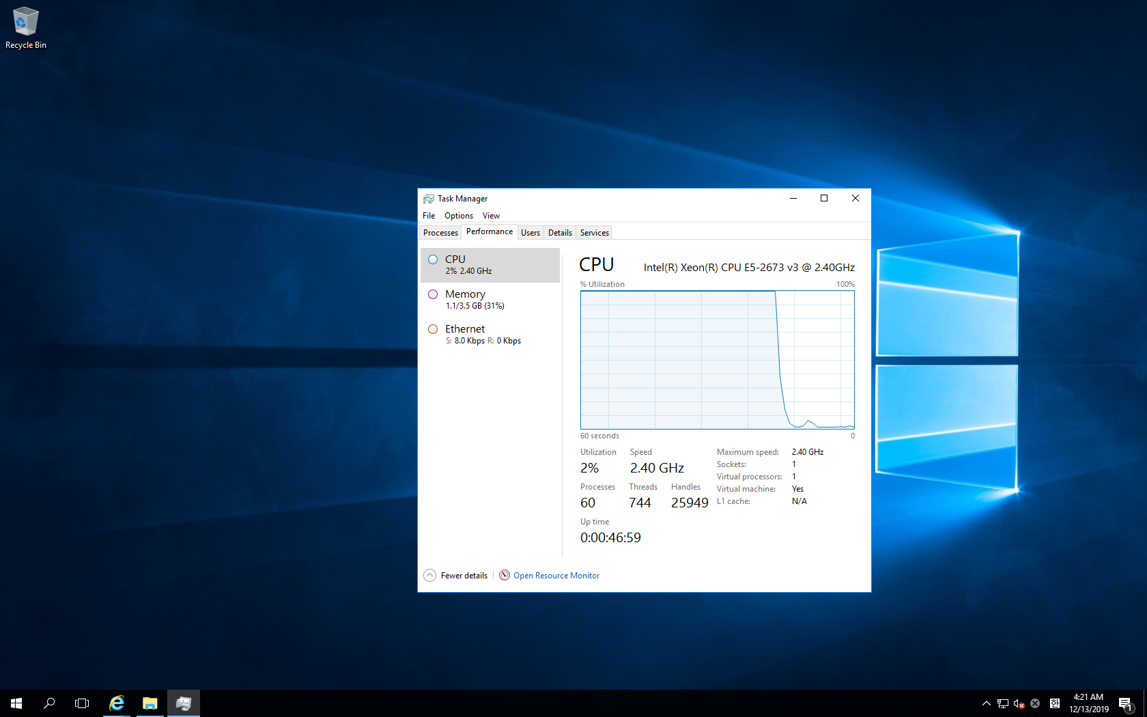
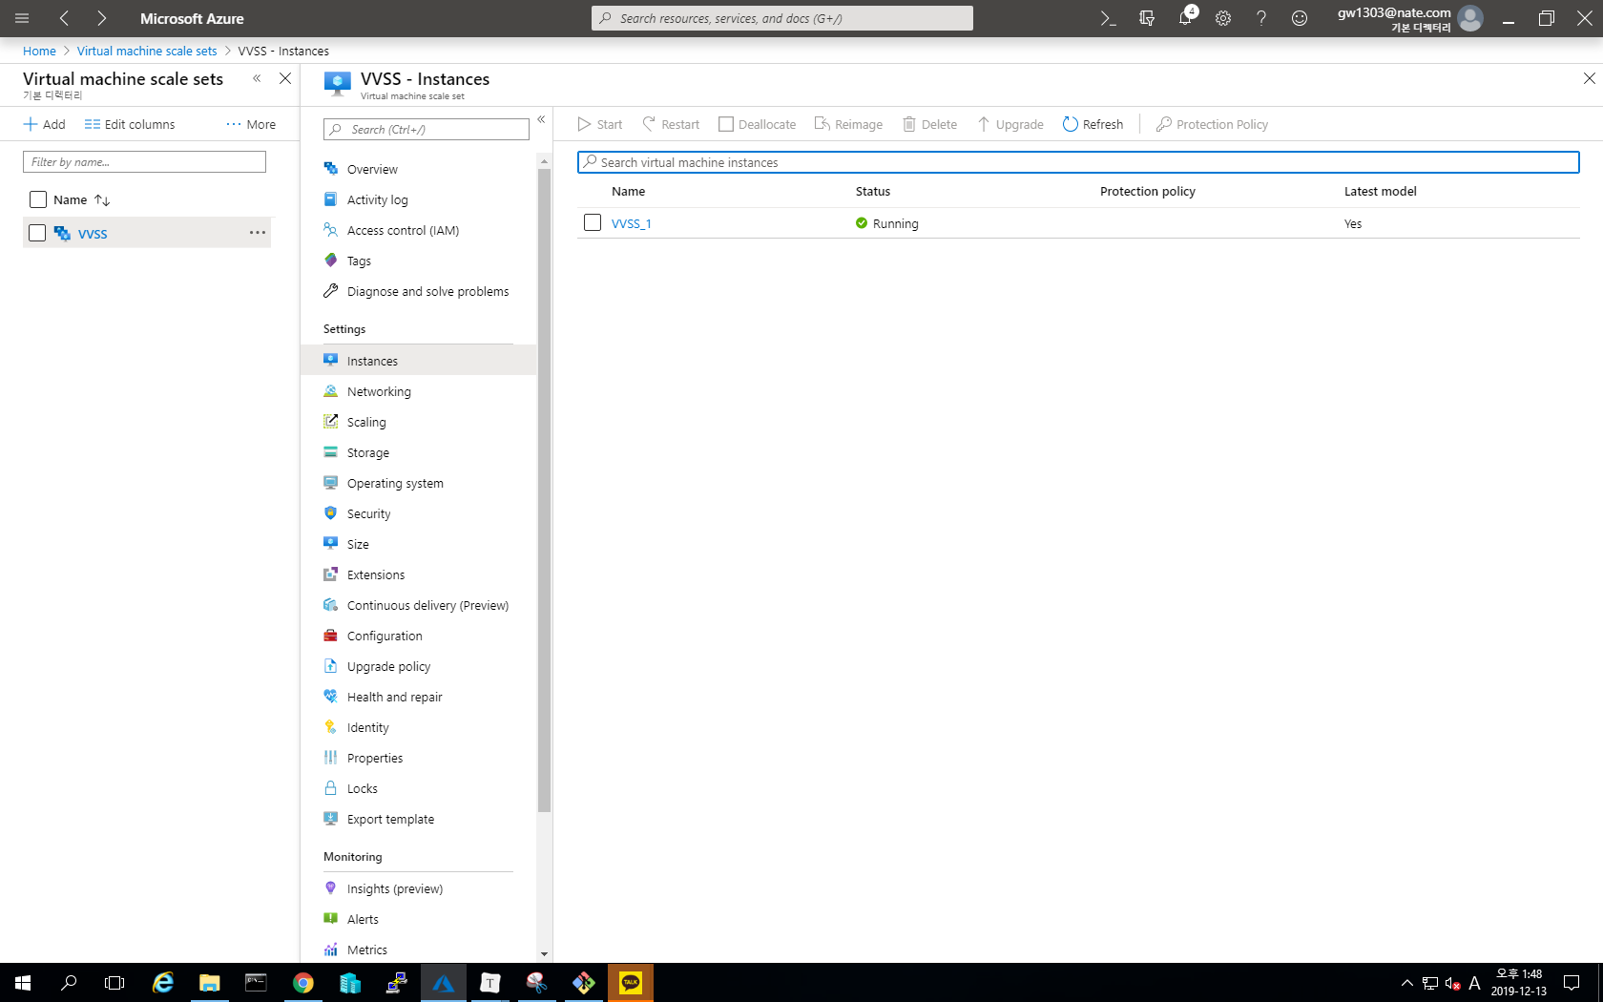
02 Demo
Azure porta에 VM scale set 생성
Auto Scale 확인

Slide 21
04 Q&A
Q & A

Slide 22
감사합니다

